Slide 1
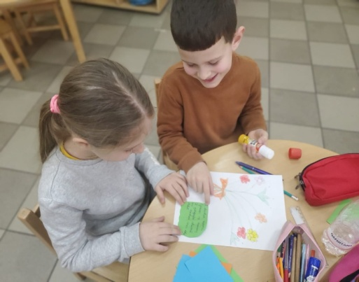
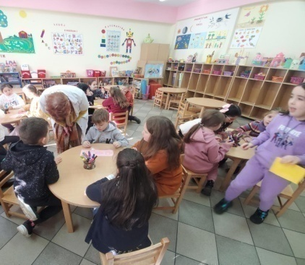
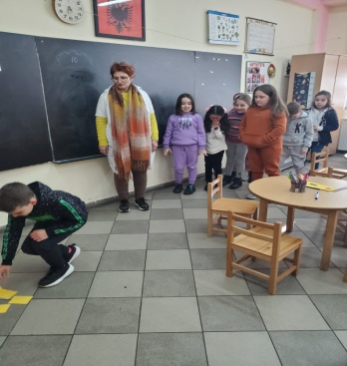
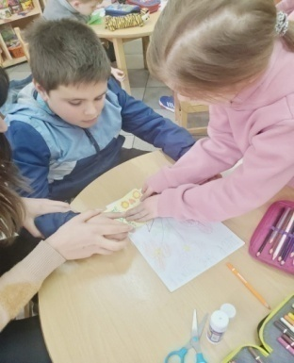
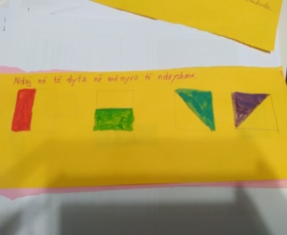
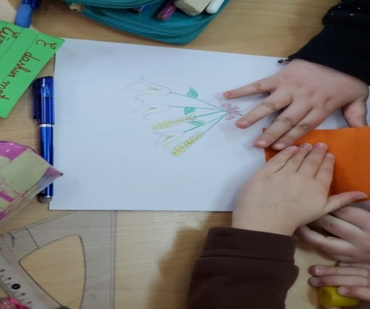
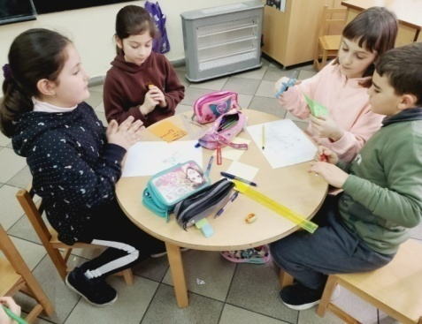
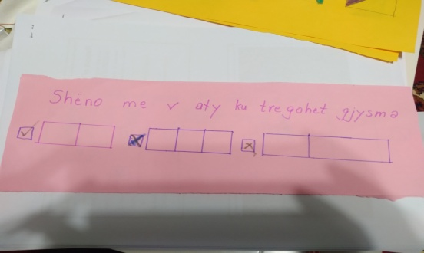
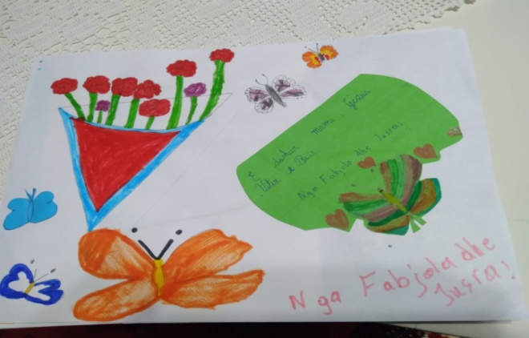
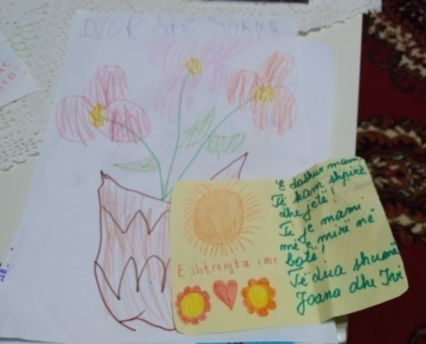
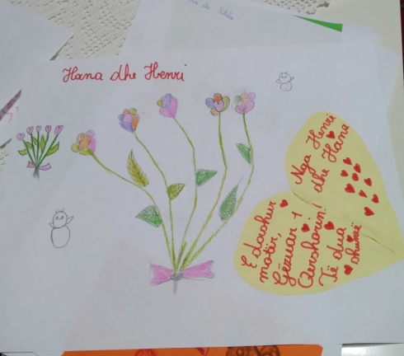
Suzana Berberi
Shkolla 9-vjecare “Misto Mame”
Kohorta 1
Disa nga fotografite qe demonstrojne punen e bere.

Slide 2
Tri pika kyçe që përmbledhin mësimet kryesore të programit të trajnimit.
Nxënësit duhet të ndihen të sigurt dhe të qetë,për të nxënë si duhet,pra atmosfera e sigurt promovon të nxënit.
Roli i mësuesit është të mbështesë dhe të ushqejë procesin e të nxënit,duke qenë lehtësues të të nxënit.
Duke përdorur metodat e ndryshme ndihmojmë secilin nxënës që të gjejë mënyrat e veta të të nxënit.

Slide 3

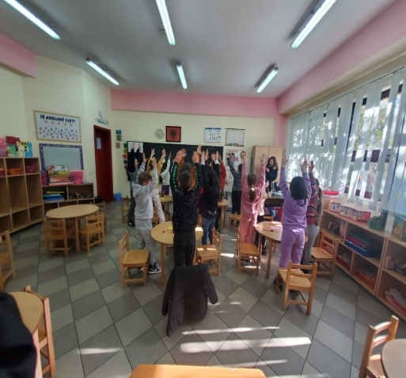
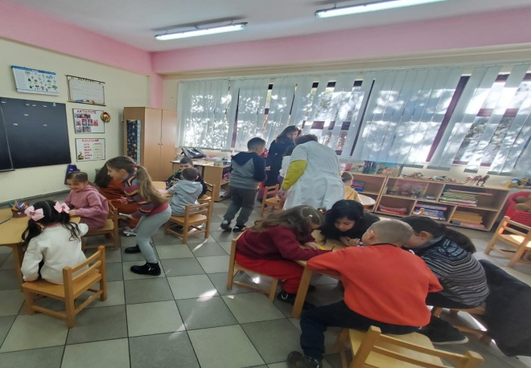
Eksperimenti im pedagogjik dhe mesimet e nxjerra
Klasa e dytë
Lënda: Matematikë
Tema: Gjysma e figures
Metodat e perdorura:
Lart apo poshtë, Stacionet e mia te punës
Zhvillimi i kësaj ore shkoi shumë mire dhe ne menyre mjaft efikase.
Nxënësit jo vetëm që përvetësuan njohurinë e re,por edhe u argëtuan.
Në fund të ores nxënësit nuk ndiheshin të lodhur dhe vazhdonin të diskutonin me njëri-tjetrin për mënyrën se si e zhvilluan këtë orë mësimore.
Nxenesit thane:
- Ora na pëlqeu shumë,sepse u ndjemë të lire gjatë gjithë ores. Na pëlqeu sidomos kur lëviznim nga njëra tavolinë te tjetra, ndihmonim njëri-tjetrin dhe argumentonim mendimet tona.
-E mesuam konceptin e gjysmës,duke luajtur

Slide 4
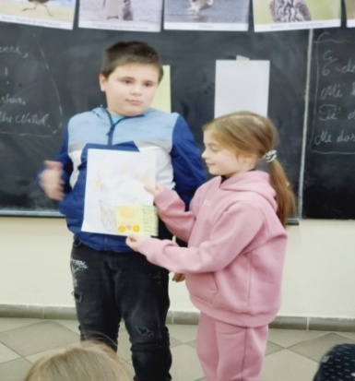
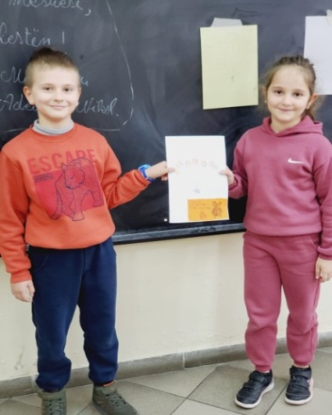
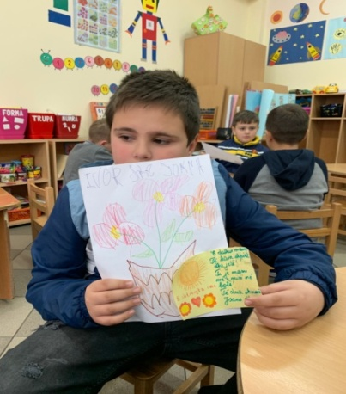

Klasa II-të
Lënda: Gjuhë shqipe
Madhësia e grupit: 25 nxënës
Metoda: Punë ne dyshe
Tema: Te luleshitësja.
Rezultati i vendosur në fillim të orës u realizua, sepse nxënësit arritën
Të shkruanin kartolinat,duke zbatuar rregullat e drejtshkrimit.
Ralizimin e gjithpërfshirjes të të gjithë nxënësve,pavarësisht aftësive të tyre.
Ne perfundim te ores nxenesit ushprehen se:
U ndjenë mjaft të lirshëm gjatë kësaj ore.
Ju pëlqeu bashkëpunimi mes njëri-tjetrit dhe ndihma që ata dhanë për njëri-tjetrin.
Gjate realizimit të kësaj ore mësova se nxënësit,
Mund ta realizojnë shumë mire detyrën e dhënë në mënyrë të pavarur.
Mund të bashkëpunojnë dhe të ndihmojnë njëri-tjetrin për realizimin e detyrës.
Eksperimenti im gjithperfshires dhe mesimet e nxjerra

Slide 5
Mesazhi im kryesor për trajnimet e kolegëve:
Të mbeshtetim rinovimin e e pedagogjisë dhe promovimin e digjitalizimit të mësimdhënies.
Të ndihmojmë secilin nxënës që te gjejë mënyrat e veta të të nxënit.
Të mësojmë se si të përdorim metoda te ndryshme për të patur një arsim gjithpërfshirës.
FALEMINDERIT!

